Slide 1
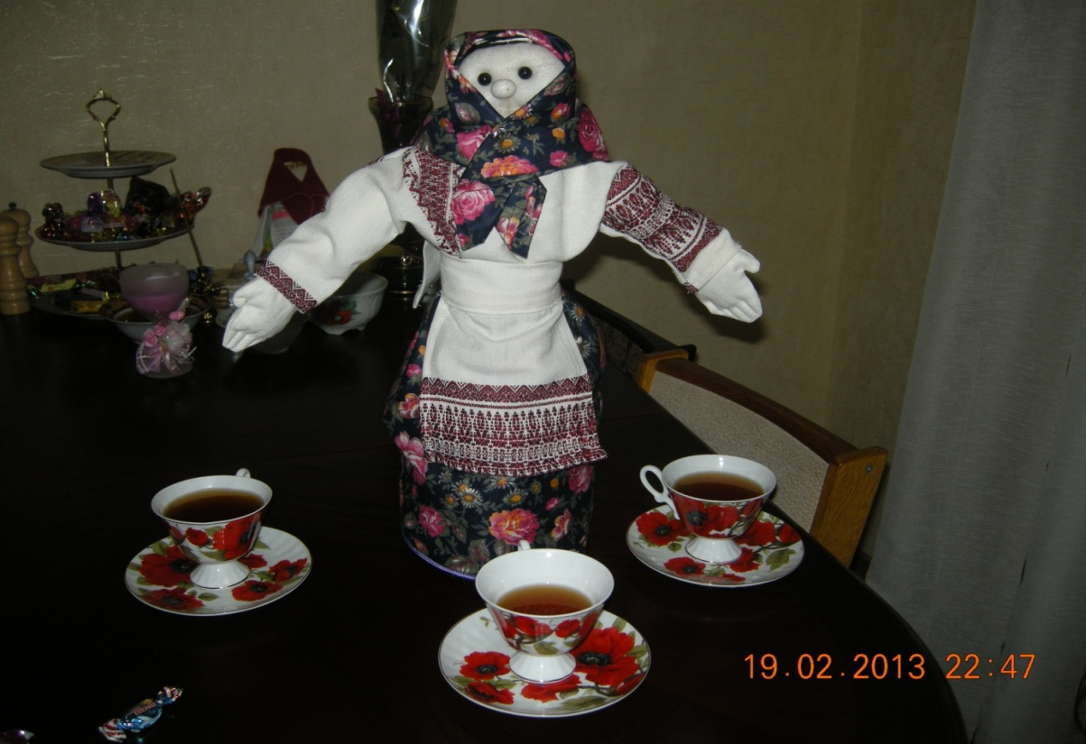
«Баба» на чайник
Выполнила:
Ученица 5 «а» класса
МОУ «Майская гимназия»
Безрукова Наталья
Учитель «технологии»
Ивлева Антонина Александровна

Slide 2
. Выбор и обоснование темы проекта
Мы давно с мамой мечтали, чтобы наш чай был вкусным и ароматным. Раньше для этого мы укрывали заварочный чайник полотенцем, но это было не красиво. Мама предложила мне сделать грелку на чайник в виде «бабы».

Slide 4
Историческая справка.
«Чайные матрешки», "чайные бабки", куклы-грелки — декоративные тканевые куклы, которые одеваются сверху на заварник. Как правило, шьются из нескольких слоев плотной ткани и содержат внутри вшитую прокладку из ваты. Считается, что «чайные матрешки» — атрибут «русского чаепития». Издавна чаепитие в российских семьях носило характер настоящей "чайной церемонии", собирая вокруг самовара всю семью, гостей, добрых соседей. В хорошей компании и с вкусным угощением "чаи гоняли" ЧАСАМИ - обсуждали новости, решали семейные проблемы, отдыхали.. Настоящее чаепитие не терпит суеты, поэтому так важно, чтобы заварочный чайник оставался горячим как можно дольше. Первая помощница для сохранения тепла "семейного чайника" - ЧАЙНАЯ ГРЕЛКА в её традиционном варианте "чайной бабки" - грелки в виде КУКЛЫ. В наше беспокойное время, к сожалению, редко удается найти часок-другой, чтобы "погонять чаи" по-семейному. Однако красавица КУКЛА - ЧАЙНАЯ ГРЕЛКА напомнит нам о старинной традиции, оставаясь, в то же время, великолепным украшением интерьера кухни / столовой. Традиции чаепития в России существуют около 300 лет. Вместе с чаем, конечно, появилась и особая чайная посуда. Самый известный в прошлом и настоящем атрибут русского чайного стола — самовар. Как и самовар, заварочный чайник придуман европейцами. В Средней Азии и других странах Востока обходятся без него. Зеленый чай, например, заваривают в одном большом чайнике и понемногу наливают в пиалы. По русскому же обычаю в чашку наливают небольшое количество заварки и затем доливают кипяток. Заварочный чайник связан с особым предметом сервировки — грелкой. Это колпак из теплой ткани, который надевали на чайник для сохранения заварки в горячем состоянии. Грелки делали в виде петухов, матрешек, медведей и т.д. Часто грелки представляли собой шедевр рукоделия и были гордостью каждой хорошей хозяйки. Грелки для чайников дарили друзьям к различным праздникам.

Slide 5
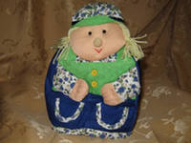
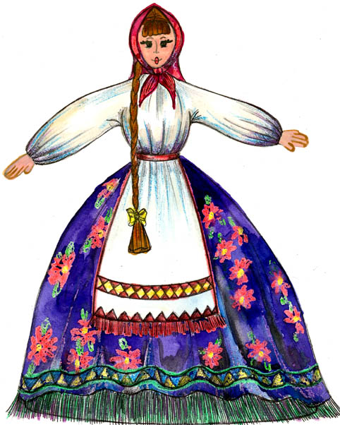
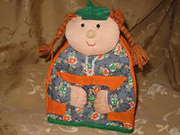
Генерирование идей

Slide 7
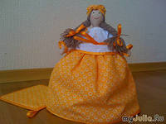
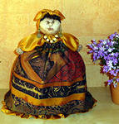
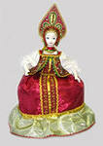
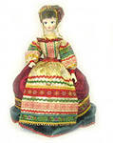

Slide 8
Выбор

Slide 9
Дизайн спецификации
Варианты
Наличие заказа спроса на рынке
Доступность и наличие материалов
Оборудование и инструкция
Знание и умение
Грелка
+
-
-
+
«Баба» на чайник
+
+
+
+
Домовенок
-
+
-
+

Slide 10
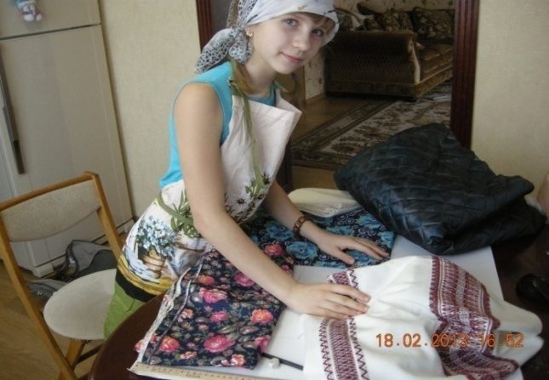
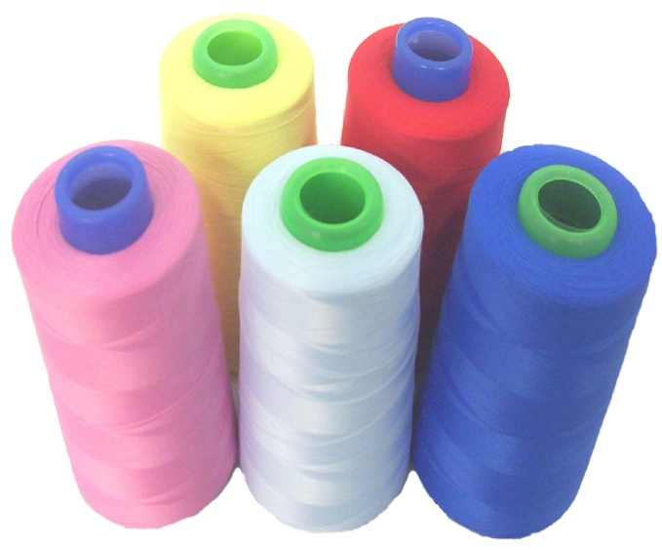
Выбор материалов и инструментов
Материал: Ткань.
Я брала ткань разную: льняную, хлопчатобумажную. Из ткани я сделала: рубашку, юбку, туловище, руки, нос, фартук.
Нитки.
Нитка — общее название тонкоскрученного материала, имеющего малый диаметр. Выпускаются нитки на паковках: катушках, жёстких бумажных гильзах, в мотках, бобинах и куфтах. Используются для шитья.

Slide 11
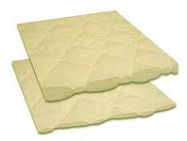
Синтепон.
Синтепон — лёгкий, объёмный, упругий нетканый материал , в котором холст из синтетических волокон скрепляется клеевым (эмульсионным)или термическим способом.

Slide 12
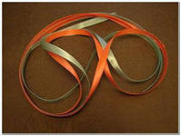
Ленты.
Лента — узкая полоска бумаги, ткани, полимера.

Slide 13
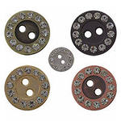
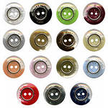
Пуговицы.
Пу́говица — застёжка на одежде , предназначенная для соединения её частей. Пуговица на одной части одежды вдевается в петлю , находящуюся на другой части, и тем самым осуществляется застёгивание.
Простейшая пуговица представляет собой диск с двумя сквозными отверстиями в середине, однако встречаются пуговицы других видов и форм (например, квадратные , треугольные , цилиндрические или шарообразные ). Количество отверстий также может варьироваться.

Slide 14
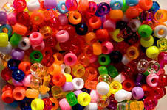
Бусы.
Бусы — украшение , предмет роскоши . Нанизанные на нить камешки, жемчуг , небольшие округлые предметы — бусины . Бусы обычно надевают на шею, однако бывают бусы для рук и для ног. Также бусы иногда используют как ёлочные украшения .

Slide 15
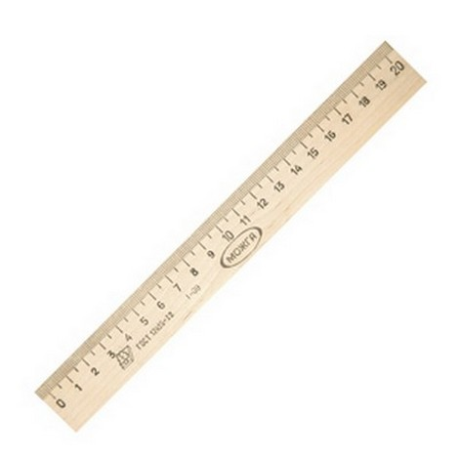
Инструменты
Линейка.
Линейка — простейший измерительный геометрический инструмент , представляющий собой узкую пластину, у которой как минимум одна сторона прямая. Обычно линейка имеет нанесённые деления, кратные единице измерения длины (сантиметр , дюйм ), которые используются для измерения расстояний.
Линейки обычно производят из пластика или дерева, реже из металлов.

Slide 16
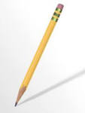
Карандаш.
Каранда́ш (тюрк. karadaš, карандаш — чёрный камень)^{[1]} — инструмент в виде стержня , изготавливаемого из пишущего материала (угля , графита , сухих красок и т. п.) применяемый для письма , рисования, черчения. Часто, в целях удобства, пишущий стержень карандаша вставляется в специальную оправу.

Slide 17
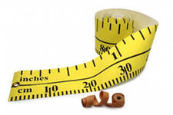
Сантиметр.
Сантиме́тр (см, cm; устар. стм.) — единица длины в различных метрических системах мер , равная 0,01 метра . В системах СИ , МКГСС , МКС и МТС сантиметр является дольной единицей от метра — основной единицы. В системе СГС сантиметр является основной единицей длины и (в различных вариантах СГС) единицей измерения некоторых электрических и магнитных величин.

Slide 18
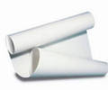
Ватман.
Ватман, или ватманская бумага (англ. Whatman paper) — белая высокосортная бумага без ярко выраженной фактуры, плотная, с поверхностной проклейкой. Отличается большой сопротивляемостью к истиранию. Относится к типу рисовальных бумаг (употребляется для рисования итальянским карандашом или для акварели ).

Slide 19
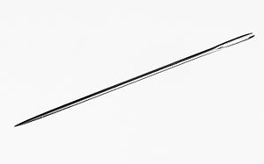
Игла.
Игла (Иголка) — длинный тонкий остроконечный инструмент из твёрдого вещества (ранее из кости ) чаще всего известное человеку по швейным иглам с игольным ушком для нити с одной стороны.

Slide 20
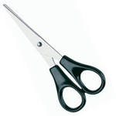
Ножницы.
Но́жницы — инструмент для разрезания.
Бытовыми ножницами обычно режут бумагу и ткани , а также стригут волосы и ногти

Slide 21
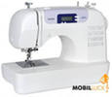
Швейная машинка.
Швейная машина (в быту Швейная машинка) (англ. sewing machine) — техническое устройство для соединения и отделки материалов методом шитья . Швейные машины применяются в швейной, трикотажной, обувной и других отраслях лёгкой промышленности, а также в быту.

Slide 22
Технологическая карта
У куклы должен быть утеплитель-муфта. Сначала надо сделать замеры вашего чайника. Я сделала замер в самой широкой части чайника + 3 см. У меня есть размер основания муфты.

Slide 23
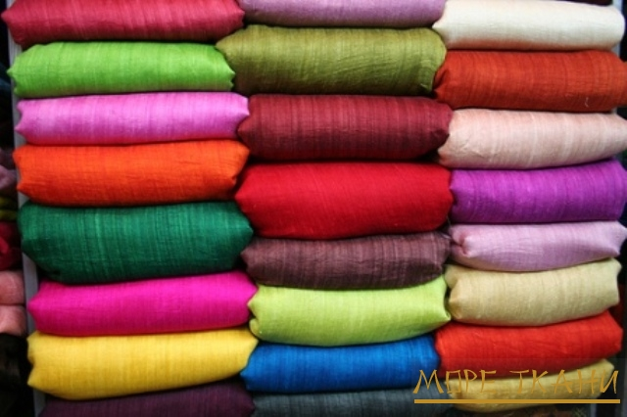
Сама муфта имеет 3 слоя: подкладку, утеплитель и верхняя декоративная «рубашка». Для подкладки я взяла
хлопчатобумажную ткань. Утеплителем может служить ватин, тонкий поролон или синтепон. Для «рубашки» - любая яркая и цветастая ткань, кусочки которой найдутся

Slide 24
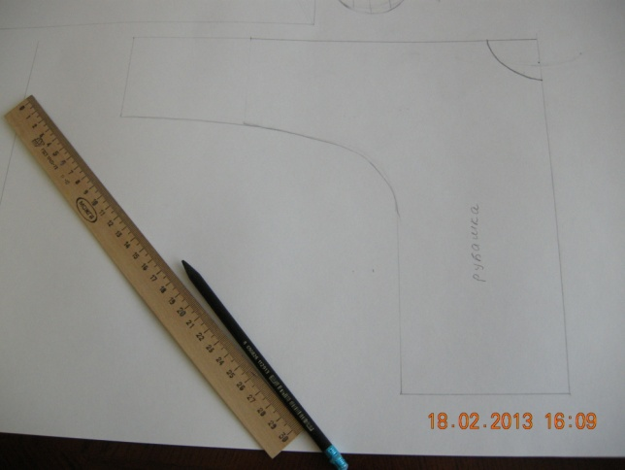
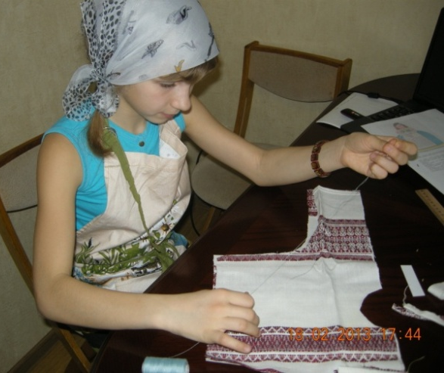
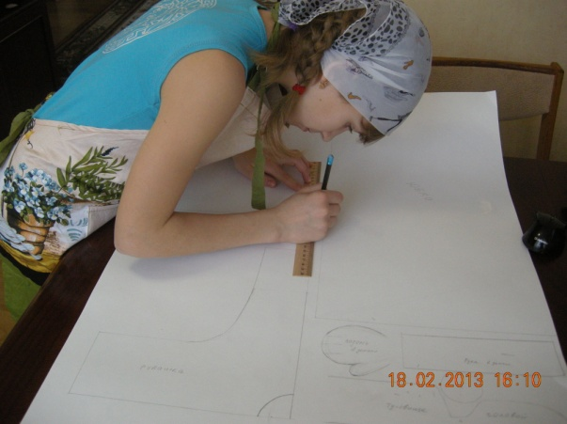
Выкраиваем подкладку и утеплитель. Утеплитель нужно сделать по всему периметру на 1,5 см меньше подкладки. Накладываем утеплитель на подкладки и простегиваем его.

Slide 25
Потом сшиваем детали между собой утеплителем наружу. Внешний слой юбки – 2 прямоугольника. Ширина юбки – размер основания подкладки + 1 см на швы, высота – чуть больше высоты подкладки. Сшиваем прямоугольники с изнанки. Сшиваем основания юбки и подкладки. Верхний край соберите на нитку, не затягивая ее.

Slide 26
Для головы и туловища нам понадобится плотная хлопчатобумажная ткань бежевого или телесного цвета. После того, как чехольчик «голова-туловище» сшит, выворачиваем его налицо и набиваем синтепоном, но не очень туго – нам нужно будет обозначить лицо. Отдельно вырезаем кружочек для носика, в середину кружочка кладем немного ваты и затягиваем ниткой по краю.

Slide 27
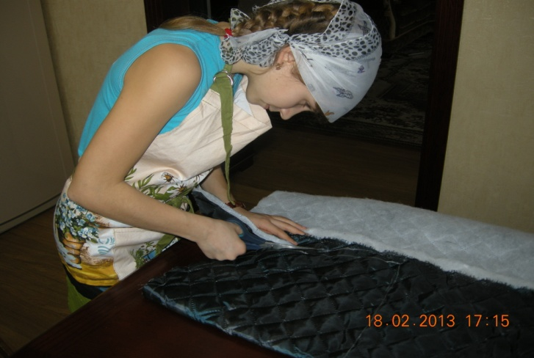

Slide 28
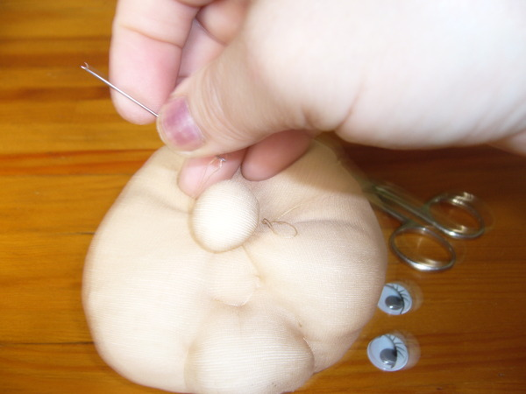
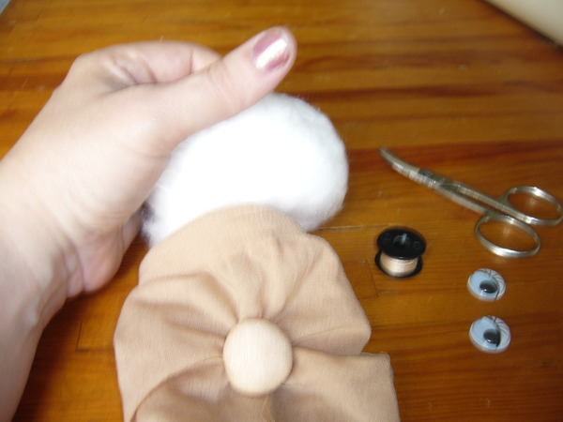
Берем женские колготки. Вырезай кусочек колготок. Набиваем синтепоном. Пришиваем носик. Берем пуговицы для глазок. Возьмем несколько пучков шерстяных ниток и пришейте их посередине головы, разделив на пробор. Концы «волос» затяните в пучок сзади головы.

Slide 29
Техника безопасности
1. Иглы хранить в подушечке или игольнице, обвив их ниткой .Булавки хранить в коробке с плотно закрывающейся крышкой.
2. Сломанную иглу не бросать, а класть в специально отведенную для этого коробку.
3. Знать количество иголок, булавок, взятых для работы. В конце работы проверить их наличие.
4. Во время работы иголки и булавки вкалывать в подушечку, нельзя брать в рот, не вкалывать в одежду, мягкие предметы, стены, занавески. не оставлять иголку в изделии.
5. Не шить ржавой иглой. Она плохо проходит в ткань, оставляет пятна и может сломаться.
6. Прикреплять выкройки к ткани острыми концами булавок в направлении от себя, чтобы при движении рук вперед или в стороны не наколоться.
7. Перед примеркой проверить, не остались ли в изделии булавки или иголки.

Slide 30
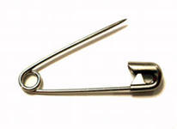

Slide 31
1. Ножницы хранить в определенном месте - в подставке или рабочей коробку.
2. Класть ножницы сомкнутыми лезвиями от работающего; передавая, держать их за сомкнутые лезвия.
3. Работать хорошо отрегулированными и заточенными ножницами.
4. Не оставлять ножницы раскрытыми лезвиями.
5. Следить за движением и положением лезвий во время работы.
6. Использовать ножницы только по назначению.

Slide 33
Правила работы на швейной машине.
1. Маховое колесо вращать только на себя.
2. Толщину нитей и иглы подбирать в соответствии с тканью.
3. Проверять степень натяжения верхней нити, величину стежка, вид машинной строчки.
4.Заправлять нити в точном соответствии с инструкцией к швейной машине (нити верхней и нижней заправки должны быть одного номера и желательно одного цвета).
5. Помнить, что при шитье деталь изделия должна находиться с левой стороны от работающего, а припуски на швы — с правой стороны.
6. Под лапку подкладывать ткань, делать прокол иглой, опускать лапку, выводить нити за лапку с концами длиной 8—10 см.
7. По окончании работы поднимать иглу и лапку, отодвигать ткань в сторону, подтягивать нити и обрезать их, используя нож, расположенный на рукаве швейной машины.
8. Не допускать работу швейной машины, когда ткань сошла с зубцов ее рейки.
9. По окончании работы подложить кусочек ткани под лапку и выключить электрическую швейную машину.

Slide 35
Экологическое обоснование проекта
Текстильная промышленность нашей страны выпускает много разнообразных тканей, различных по составу, строению и отделки. Ткань состоит из тонких нитей (пряжи), плотно переплетённых между собой. А нить в свою очередь содержит множество отдельных тоненьких волокон. По происхождению волокна делятся на: натуральные и химические.
Волокно-это гибкое, прочное тело, длина которого во много раз больше, чем поперечный размер. Их используют для производства пряжи, ниток, ткани.
Экологически чистые растения:
- Хлопчатник - однолетнее растение древовидной формы. Растёт кустом, плоды- коробочки, содержащие семена, покрытые длинными волосками. Эти волокна называют хлопком или "белое золото". Длина волокон от 6-52мм. Природный цвет волокон белый, кремовый, бежевый. Это солнцелюбивое растение. Выращивают хлопок в Узбекистане, Туркмении, Киргизии.
- Лён – однолетнее растение. Для производства волокон используют стебель. Его длина до 1 м и диаметром 3- 5 мм. Лён любит влагу. Его выращивают в Ивановской, Костромской, Вологодской областях и в Прибалтике, Украине.
Хлопок обладает высокой гигроскопичностью, горит ярко- жёлтым пламенем образуя серый пепел и запах жжёной бумаги.
Лён на ощупь гладкий, прохладный. Горит так же, как хлопок. Гигроскопичность выше, чем у хлопка. Переносит большой нагрев утюга.
Хлопок обладает высокой гигроскопичностью, горит ярко- жёлтым пламенем образуя серый пепел и запах жжёной бумаги.
Лён горит так же, как хлопок. Гигроскопичность выше, чем у хлопка. Переносит большой нагрев утюга.
Льняные ткани прочнее хлопчатобумажных. Они жёсткие, имеют большой вес и толщину, гладкую поверхность с блеском. Лён холодит кожу, создавая впечатления прохлады. Ткани из чистого льна и хлопка осыпаются, сильно сминаются, но легко гладятся.

Slide 36
Хлопок: Свойства ткани. Положительные:
экологичная; гипоаллергенная; хорошо впитывает влагу; мягкая, комфортная, не раздражает кожу; обладает двусторонней проницаемостью для воздуха и влаги; легко отбеливается; не электризуется.
Отрицательные:
высокая степень усадки; сильная сминаемость; низкая устойчивость к истиранию при частой стирке (быстро теряет внешний вид); неспособность регулировать тепло- и влагообмен; медленное высыхание.
Особенности ухода.
Оптимальная температура стирки – 40-60 С. При стирке белого хлопка хорошо подходят универсальные моющие средства, для цветного хлопка – мягкие моющие средства без отбеливателей. Помните, что сушка в стиральной машине может вызвать усадку изделия. Хлопок мнется и требует глажки.
Лен: Свойства ткани. Положительные:
экологичная; особо прочная, изделия из льна долговечны; устойчива к загрязнению; мало подвержена пиллингу.
Отрицательные:
сильно сминается, но меньше, чем хлопок; при стирке может дать усадку.
Особенности ухода.
Стирать при температуре 40-60 С в щадящем режиме. Изделия из цветного льна лучше стирать с использованием моющего средства без отбеливателей. Утюжат изделия хорошо нагретым утюгом с увлажнителем.

Slide 37
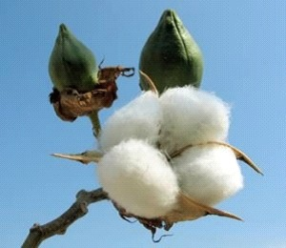

Slide 38
Экономическое обоснование
Материал
Ткань 100руб.
Нитки 20руб.
Пуговицы 12руб.
Синтепон 20руб.
Ленты 20 руб.
Итого:172руб.
Стоимость работы без учета стоимости составила: 172руб.
Стоимость «бабы»на чайник в магазинах: 400 руб.

Slide 39
Реклама изделия Фея знала свое дело, И, летая в небесах, Днем и ночью, то и дело, Совершала чудеса. Фея кукол создавала, Мастерила, колдовала. Все, чего она касалась, Оживало, просыпалось. И в ее руках послушно, Обретали куклы души. Ведь у кукол судьбы тоже, С человеческими схожи. А потом свои трофеи, Раздавала людям фея, Потому что это средство, Чтобы вечно помнить детство… Реклама изделия
Фея знала свое дело, И, летая в небесах, Днем и ночью, то и дело, Совершала чудеса. Фея кукол создавала, Мастерила, колдовала. Все, чего она касалась, Оживало, просыпалось. И в ее руках послушно, Обретали куклы души. Ведь у кукол судьбы тоже, С человеческими схожи. А потом свои трофеи, Раздавала людям фея, Потому что это средство, Чтобы вечно помнить детство…

Slide 40
Самооценка работы
Мне понравилось делать работу «баба на чайник». Мне интересно было делать разные детали. Например, лицо. Я не представляла, что его можно изготовить из женских колготок и синтепона. Получилось очень оригинально, и не так уж и сложно было это сделать. Дома у нас два таких чайника, и мы решили с мамой сделать еще одну «бабу».

Slide 41
Список литературы
http://images.yandex.ru/yandsearch?stype=image&lr=4&noreask=1&source=psearch&text
http://images.yandex.ru/yandsearch?source=psearch&img_url=http
http://www.samoshvejka.ru/blog/baba_na_chajnik/2011-11-28-57
http://vy-krojka-baba-na-chajnike.womankosmetic.ru/
http://festival.1september.ru/articles/211418/img6.jpg
http://7novna.ru/post139379269

Slide 42
Спасибо за внимание!!!

